Slide 1
Шах. 3 способа защиты от шаха

Slide 2
Шах – это нападение на короля

Slide 3
Оставлять короля под шахом нельзя!

Slide 4
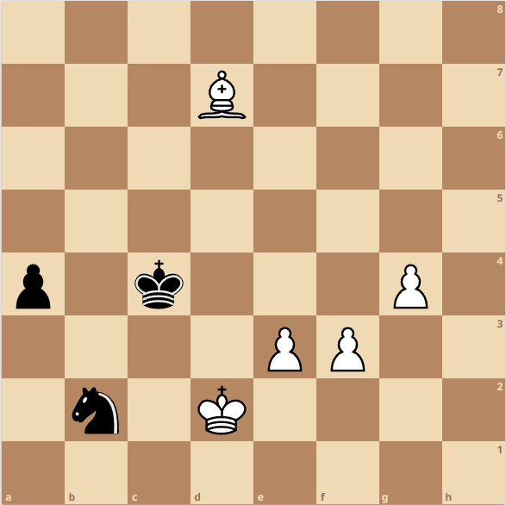
Найди два способа поставить шах королю

Slide 5
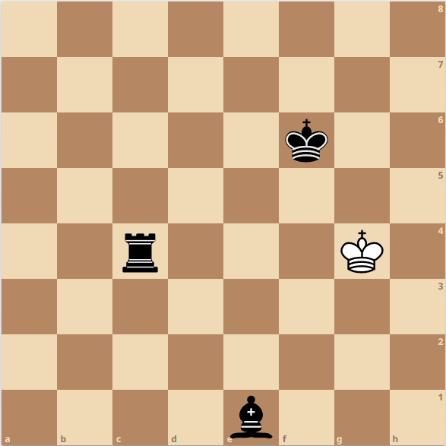
1-я защита. Уйти на безопасную клетку
Какая фигура поставила шах? Куда может уйти король?

Slide 6
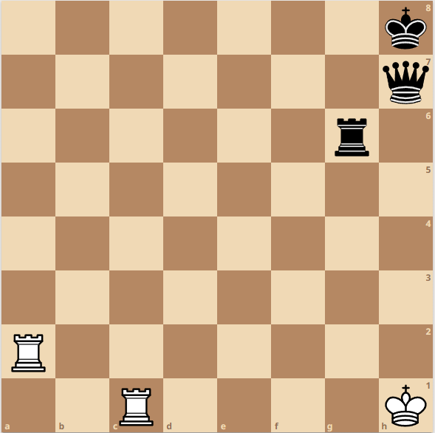
2-я защита. Перекрыться
Какая фигура ставит шах? Может ли король отойти?

Slide 7
3-я защита Съесть нападающую фигуру

Slide 8
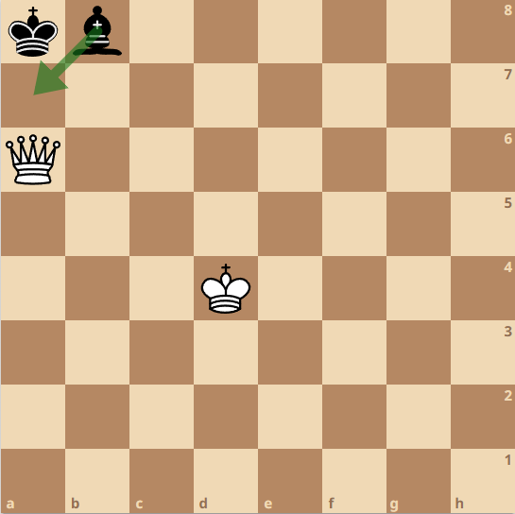
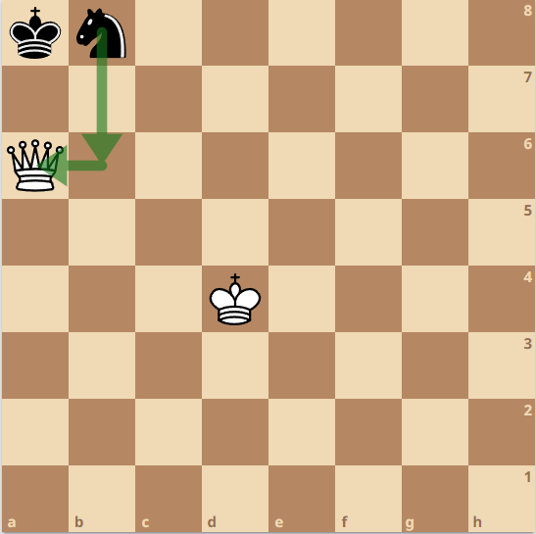
Повторим все способы защиты

Slide 9
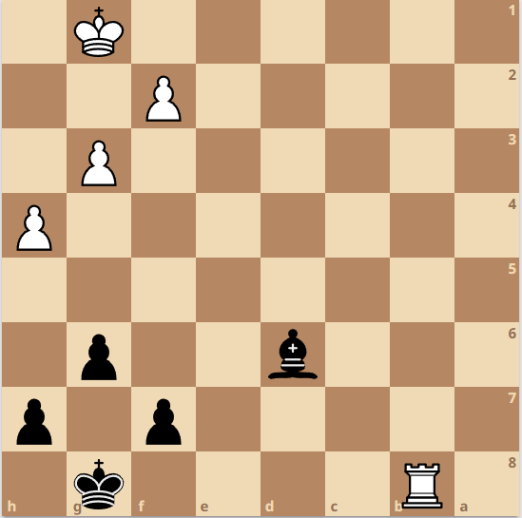
Найди лучшую защиту от шаха

Slide 10
Расскажи все способы защиты от шаха

